Slide 1
ドッキングシミュレーションおよび
機械学習を活用した医薬品化学構造の設計
April. 28, 2016
ディスカッション
酒井研究室 宮崎 大輝

Slide 2

回帰分析
目的変数 y : 測定が困難な量、物性値、特性など
説明変数 x : 測定が容易な量、物性値、決まっているパラメタ、インデックスなど
目的変数 yを 説明変数 xの関数として予測することを目的とする。
線形回帰分析
目的変数を説明変数の線形関数として近似
説明変数x
目的変数y
$$y=α1x1+α2x2+…+ε$$

Slide 3
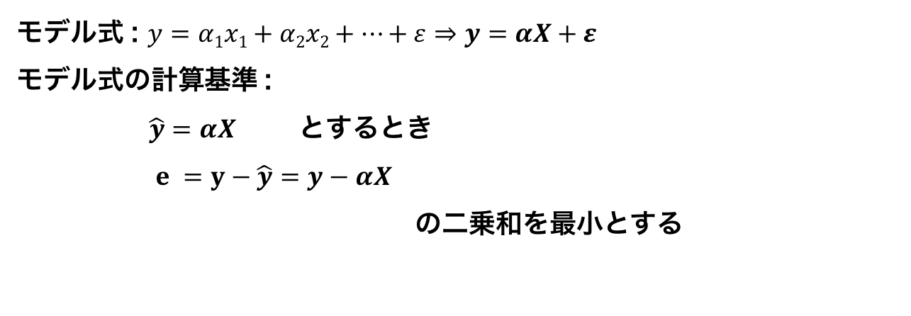
線形回帰分析
線形重回帰分析(MLR)
モデル式 : $y=α1x1+α2x2+…+ε⇒y=αX+ε$
モデル式の計算基準 :
$\hat{y}=αX$ とするとき
$e =y−\hat{y}=y−αX$
の二乗和を最小とする
特徴
・誤差の小さなモデル式が比較的簡単に得られる。
・説明変数xが直接モデル式に組み込まれている。
問題点
・多重共線性 (説明変数間の相関により、モデル化の有意性に問題)
主成分回帰分析

Slide 4
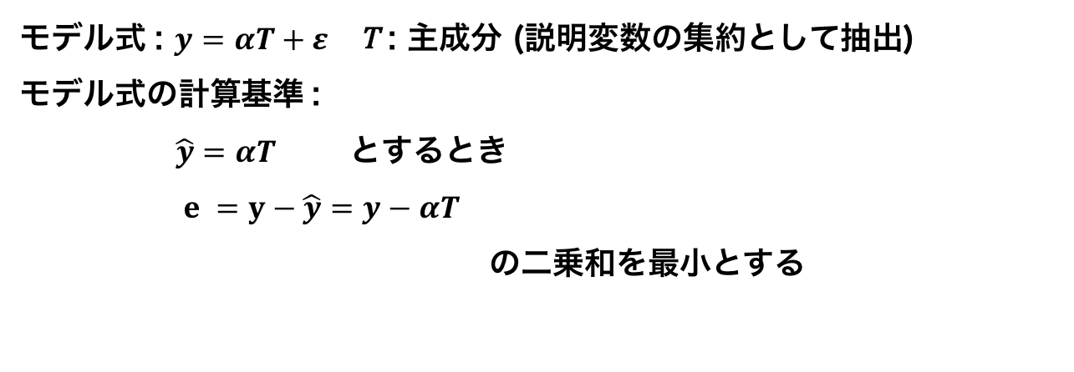
線形回帰分析
主成分回帰分析(PCR)
モデル式 : $y=αT+ε$ T : 主成分 (説明変数の集約として抽出)
モデル式の計算基準 :
$\hat{y}=αT$ とするとき
$e =y−\hat{y}=y−αT$
の二乗和を最小とする
特徴
・主成分を入力変数として、線形回帰式を構築する
・主成分によって入力変数間の相関関係を捉えることが可能
問題点
・主要な主成分が出力変数の推定に寄与するとは限らない
(出力変数との相関が強い変数を入力変数として採用すべき)
Partial Least Squares 回帰法(PLS)

Slide 5
線形回帰分析
- PLS (Partial Least Squares) 回帰法
目的変数と潜在変数（説明変数の線形結合）との内積が最大になるように、
潜在変数を決定
特徴
・計量化学において、サンプルサイズに比べて圧倒的に変量が多い場合や
変数間の共線性が高い場合に有用
・回帰分析の精度向上だけでなく、次元削減、関連因子の抽出などの用法も

Slide 6
回帰モデルによる探索の問題点
・データ量の大小による予測誤差のために、適切な外挿領域の探索が行われない
・モデル構築に用いた既知データの密度が低いと、予測値の信頼性が低い
データ量 : 小
予測誤差 : 大
探索すべき領域であるが、
予測値が低く、探索は行われない
データ量 : 大
予測誤差 : 小
目標値に達していないが、
探索され続けてしまう
予測誤差の大きさとデータ密度の考慮により効率的な探索が可能

Slide 7
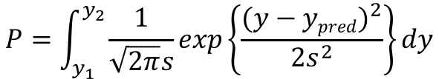
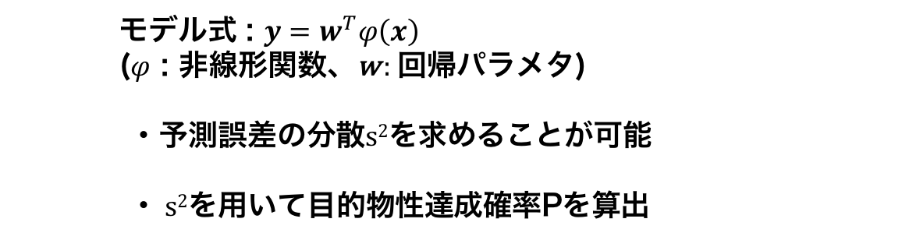
予測誤差の大きさの推定
- GP(Gaussian Process)法
ある説明変数x が与えられた時に、
目的変数y を正規分布に従う確率モデルとする回帰手法
モデル式 : $y=w^{T}φ\left(x\right)$
($φ$ : 非線形関数、w : 回帰パラメタ)
・予測誤差の分散s²を求めることが可能
・ s²を用いて目的物性達成確率Pを算出
$$P=\int_{y_{1}}^{y_{2}}{\frac{1}{\sqrt{2π}s}exp\left\{\frac{{(y−ypred)}^{2}}{2s^{2}}\right\}}dy$$
予測誤差の分散が大きいx₂のような候補
においてPが大きい値をとる
探索の効率化

